Slide 1
СОБРАНИЕ
ПО ОРГАНИЗАЦИИ ДИПЛОМНОГО ПРОЕКТИРОВАНИЯ СТУДЕНТОВ
СОКРАЩЕННОЙ ЗАОЧНОЙ ФОРМЫ ОБУЕНИЯ
Специальности ИСиТвБМ, ПМС и ЭСБ

Slide 2
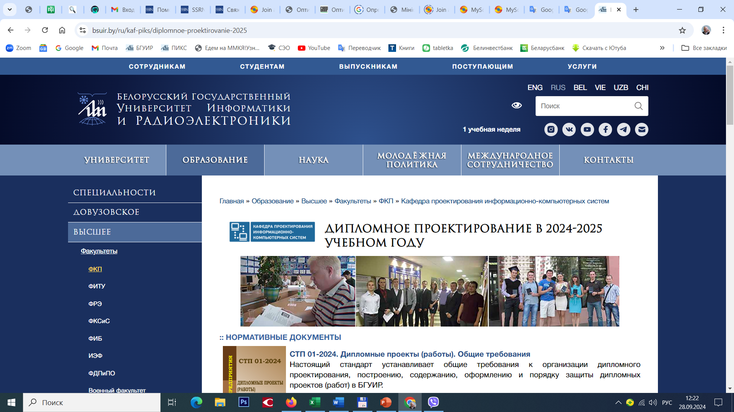
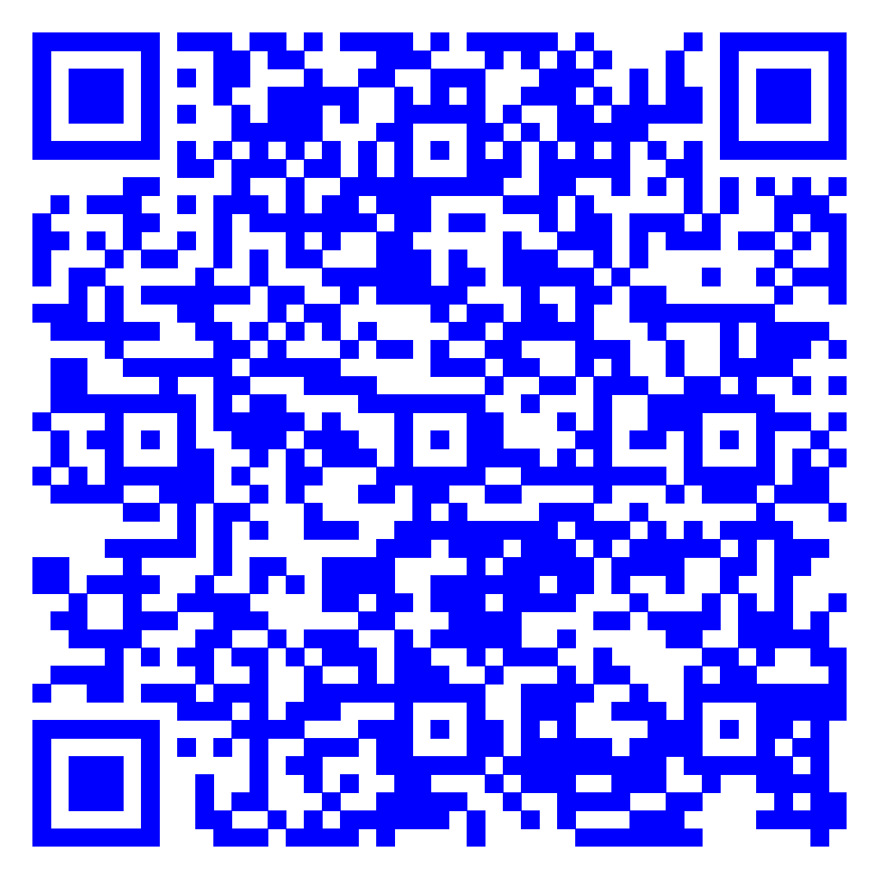
ИНФОРМАЦИЯ О ДИПЛОМНОМ ПРОЕКТИРОВАНИИ

Slide 3
НОРМАТИВНЫЕ ДОКУМЕНТЫ
46. Итоговая аттестация проводится для определения соответствия результатов учебной деятельности обучающихся требованиям образовательных стандартов, учебно-программной документации образовательных программ высшего образования при завершении освоения содержания образовательных программ высшего образования.

Slide 4
НОРМАТИВНЫЕ ДОКУМЕНТЫ
Итоговая аттестация проводится по специальности (направлению специальности, специализации). К итоговой аттестации допускаются обучающиеся, полностью выполнившие учебные планы, учебные программы, программы практики (в том числе преддипломной практики), индивидуальные планы работы магистрантов. Выполнение организационных мероприятий по проведению итоговой аттестации обучающихся, в том числе допуск обучающихся к итоговой аттестации, обеспечивают выпускающие кафедры учреждения высшего образования.
47. Итоговая аттестация обучающихся при завершении освоения содержания образовательной программы осуществляется государственными экзаменационными комиссиями (далее - ГЭК).

Slide 5
НОРМАТИВНЫЕ ДОКУМЕНТЫ
55. Государственный экзамен (экзамены), защита дипломного проекта (дипломной работы), защита магистерской диссертации проводятся на открытом заседании ГЭК с участием председателя комиссии и не менее половины ее состава. Лица, присутствующие на государственном экзамене (экзаменах), защите дипломного проекта (дипломной работы), магистерской диссертации и не являющиеся членами ГЭК, не могут задавать вопросы обучающемуся и влиять на ход экзамена, защиты.

Slide 6
НОРМАТИВНЫЕ ДОКУМЕНТЫ
66. За выполнение дипломного проекта (дипломной работы) и принятые в дипломном проекте (дипломной работе) решения, правильность всех данных и сделанные выводы отвечает обучающийся, осваивающий содержание образовательной программы высшего образования I ступени, - автор дипломного проекта (дипломной работы). Обучающийся, осваивающий содержание образовательной программы высшего образования I ступени, представляет руководителю законченный дипломный проект (дипломную работу), подписанный им и консультантами. Руководитель составляет отзыв на дипломный проект (дипломную работу).

Slide 7

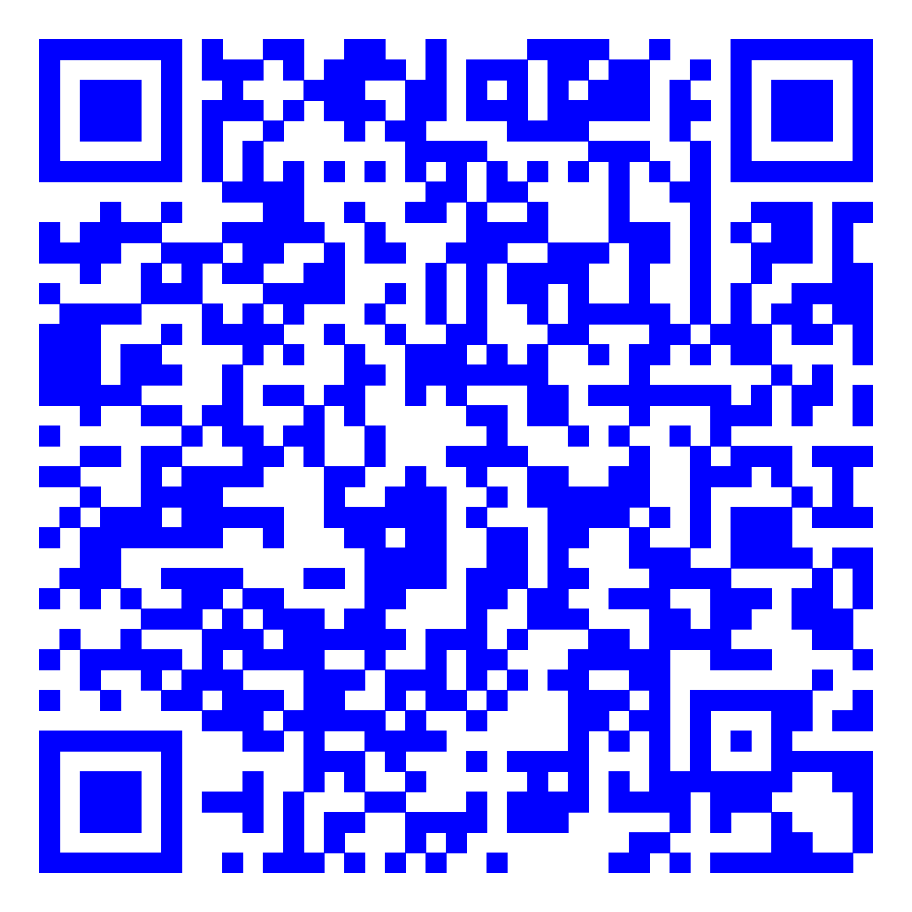
НОРМАТИВНЫЕ ДОКУМЕНТЫ
Положение об организации и проведении преддипломной практики, дипломного проектирования и защиты дипломных проектов (работ) в БГУИР
Положение содержит извлечения из законодательных и правовых актов Республики Беларусь, касающиеся организации преддипломной практики, дипломного проектирования и защиты дипломных проектов (работ), а также разработанный на их основе порядок организации преддипломной практики, дипломного проектирования и защиты дипломных проектов (работ) в БГУИР; календарный план мероприятий и приложения, в которых приведены примеры оформления необходимой документации.
Является обязательным для исполнения деканами факультетов, заведующими кафедрами и профессорско-преподавательским составом университета, студентами БГУИР.

Slide 8


НОРМАТИВНЫЕ ДОКУМЕНТЫ
СТП 01-2024. Дипломные проекты (работы). Общие требования
Настоящий стандарт устанавливает общие требования к организации дипломного проектирования, построению, содержанию, оформлению и порядку защиты дипломных проектов (работ) в БГУИР.
Требования второго и третьего разделов распространяются на курсовые проекты (работы), типовые расчеты, рефераты и отчеты по лабораторным работам.
Является обязательным для сотрудников и студентов (курсантов) университета.

Slide 9
ГРАФИК ОБРАЗОВАТЕЛЬНОГО ПРОЦЕССА
ДИПЛОМНОЕ ПРОЕКТИРОВАНИЕ
ПРОВОДИТСЯ В ПЕРИОД
с 29.10.2024 по 19.01.2025

Slide 10



ПРИКАЗЫ ОБ УТВЕРЖДЕНИИ ТЕМ ДИПЛОМНЫХ ПРОЕКТОВ
Приказ от 04.09.2024 №1544-с «Об утверждении тем дипломных проектов» (специальность ЭСБ, группа 113371)
Приказ от 03.09.2024 №1536-с «Об утверждении тем дипломных проектов» (специальность ИСиТвБМ, группа 114371)
Приказ от 30.08.2024 №1519-с «Об утверждении тем дипломных проектов» (специальность ПМС, группа 113871)

Slide 11
ГРАФИК ОБРАЗОВАТЕЛЬНОГО ПРОЦЕССА
ЗАЩИТА ДИПЛОМНЫХ ПРОЕКТОВ
Специальность | К-во чел. | Дата | Время | Ауд.
ИСиТвБМ | 15 | 22.01.2025 | 9.00−12.30 | 415−1
 |  | 23.01.2025 | 9.00−12.30 | 415−1
ПМС | 20 | 22.01.2025 | 9.00−12.30 | 413−1
 |  | 23.01.2025 | 9.00−12.30 | 413−1
ЭСБ | 22 | 22.01.2025 | 9.00−12.30 | 416−1
 |  | 23.01.2025 | 9.00−12.30 | 416−1
Примечание: график защиты дипломных проектов может быть уточнен

Slide 12
КАЛЕНДАРНЫЙ ПЛАН РАБОТЫ
№ п/п | Наименование этапов дипломного проекта | Срок выполнения этапов работы | Примечание
1. | 1-я опроцентовка | 24−27.11.2024 | 40%
2. | 2-я опроцентовка | 05−07.12.2024 | 60%
3. | 3-я опроцентовка | 15−18.12.2024 | 80%
4. | 4-я опроцентовка (полностью готовая работа, экспертиза программного средства) | 22.12.2024 | 100%
5. | Консультации по оформлению графического материала и пояснительной записки | 27.10.2024–29.12.2024 | Руководитель (консультант) Еженедельно согласно графику
6. | Индивидуальные консультации по нормоконтролю текстовой и графической частей работы | 27.10.2024–26.12.2024 | Согласно графику индивидуальных консультаций
7. | Прохождение обязательного нормоконтроля текстовой и графической частей работы | 27−29.12.2024 | Согласно графику
8. | Итоговая проверка готовности дипломного проекта на заседании рабочей комиссии кафедры и допуск к защите в ГЭК | 03−04.01.2025 | Согласно графику
9. | Рецензирование дипломного проекта | 05−17.01.2025 | Согласно распоряжению
10. | Защита дипломного проекта | 19.01.2025− 01.02.2025 | Согласно графику

Slide 13

ГРАФИКИ КОНСУЛЬТАЦИЙ
РУКОВОДИТЕЛЕЙ
ДИПЛОМНОГО ПРОЕКТИРОВАНИЯ

Slide 14

ГРАФИКИ КОНСУЛЬТАЦИЙ
ПО НОРМОКОНТРОЛЮ

Slide 15


ГРАФИКИ КОНСУЛЬТАЦИЙ
ПО ЭКОНОМИЧЕСКОМУ ОБОСНОВАНИЮ

Slide 16


РЕКОМЕНДАЦИИ
ПОСМОТРЕТЬ ВИДЕОКОНФЕРЕНЦИИ
И ВИДЕОКОНСУЛЬТАЦИИ
Видеоконференция дипломное проектирование по специальности ИСиТвБМ (часть 1)
Пояснительная записка дипломного проекта

Slide 17

РЕКОМЕНДАЦИИ
ПОСМОТРЕТЬ ВИДЕОКОНФЕРЕНЦИИ
И ВИДЕОКОНСУЛЬТАЦИИ
Типичные ошибки при оформлении пояснительной записки дипломного проекта

Slide 18


ОБЯЗАТЕЛЬНО К ИСПОЛНЕНИЮ
СТП 01-2024. Дипломные проекты (работы). Общие требования
Настоящий стандарт устанавливает общие требования к организации дипломного проектирования, построению, содержанию, оформлению и порядку защиты дипломных проектов (работ) в БГУИР.
Является обязательным для сотрудников и студентов (курсантов) университета.

Slide 19

ОТВЕТСТВЕННЫЙ ЗА ДИПЛОМНОЕ ПРОЕКТИРОВАНИЕ

Slide 20

КУРАТОРЫ СПЕЦИАЛЬНОСТЕЙ

Slide 21

КУРАТОРЫ СПЕЦИАЛЬНОСТЕЙ

Slide 22
РАБОЧИЕ КОМИССИИ
Дата | Ауд., корп. | Время проведения | Председатель комиссии
Специальность ИТСиТвБМ (группа 084371)
03.01.2025 | 415–1 | 9.00–14.00 | Тонкович И.Н.
Специальность ЭСБ
03.01.2025 | 433–1 | 9.00–15.00 | Логин В.М.
Специальность ПМС
03.01.2025 | 415а–1 | 9.00–14.00 | Пискун Г.А.
Примечание: возможны изменения

Slide 23
СПАСИБО ЗА ВНИМАНИЕ

